Slide 1
Présentation du Nextcloud
Présentée par : AYIVOR Laetitia
Juillet 2020

Slide 2
Définition
Le Nextcloud est un logiciel libre Open source, permettant le stockage et le partage de fichiers. Il est également une plateforme de collaboration.
Lien d’accès: https://nc.at2er-portail.org/

Slide 3
Avantages
L’utilisation du Nextcloud présente plusieurs avantages à savoir:
La sécurité des données grâce à l’auto hébergement de la plateforme sur son propre serveur,
L’accessibilité de la plateforme depuis n’importe quel navigateur, même sur nos téléphones portable.
Le travail collaboratif
La facilité d’utilisation grâce à ces fonctionnalités intuitives.

Slide 4
Fonctionnalités
Le Nextcloud est une plateforme aux fonctionnalités multiples

Slide 5
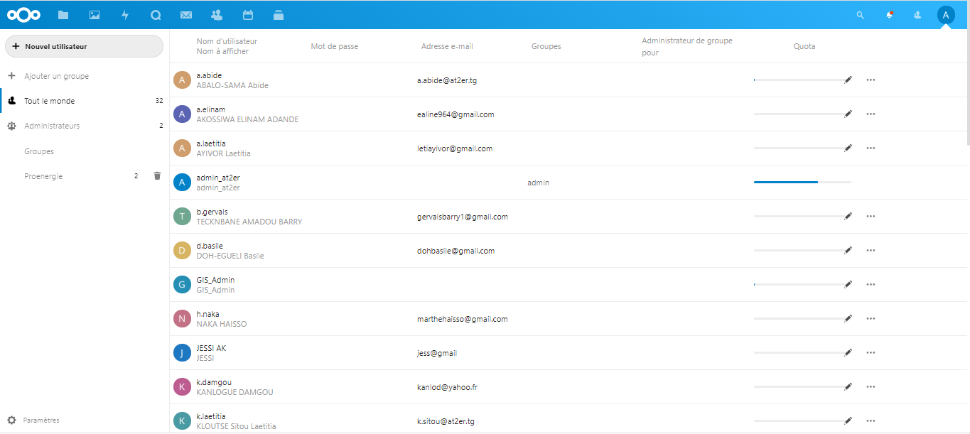
La gestion des utilisateurs
Le Nextcloud offre la possibilité de gérer les utilisateurs à travers la création de comptes utilisateurs. Chaque utilisateurs du nextcloud se voit alloué un espace de stockage .

Slide 6
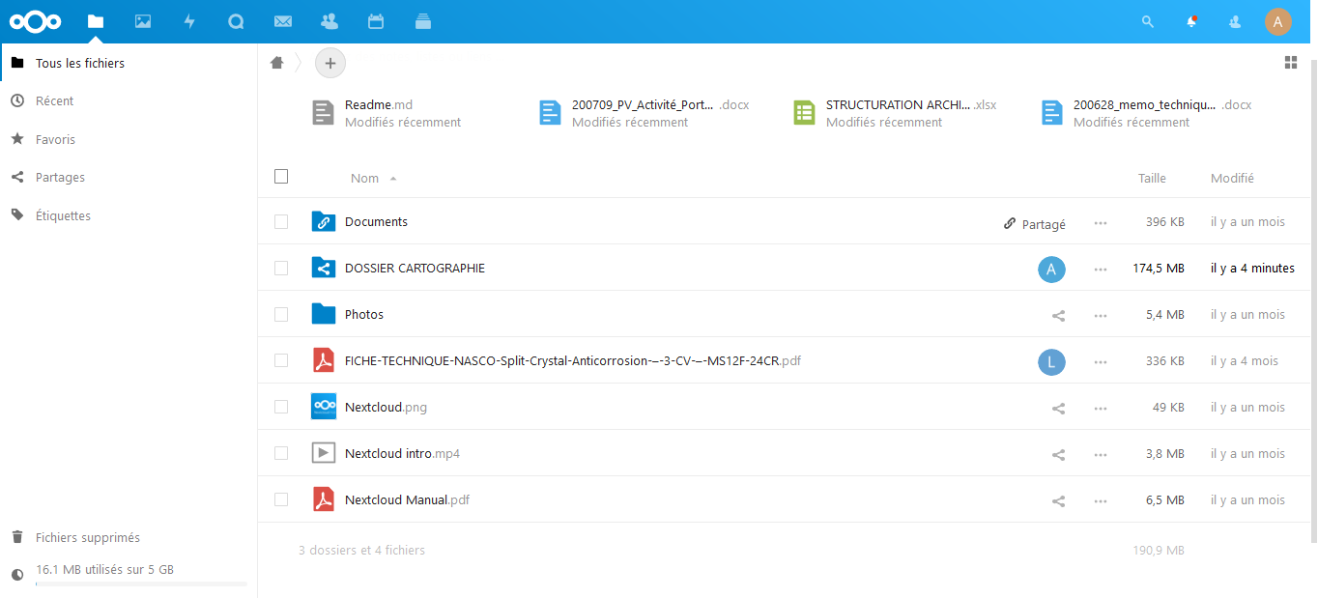
La gestion des fichiers
Le Nextcloud offre la possibilité de stocker des fichiers à savoir les documents, les photos, vidéos, etc.). Il permet également le partage de fichiers entre utilisateurs du Nextcloud ou utilisateurs externes.

Slide 7
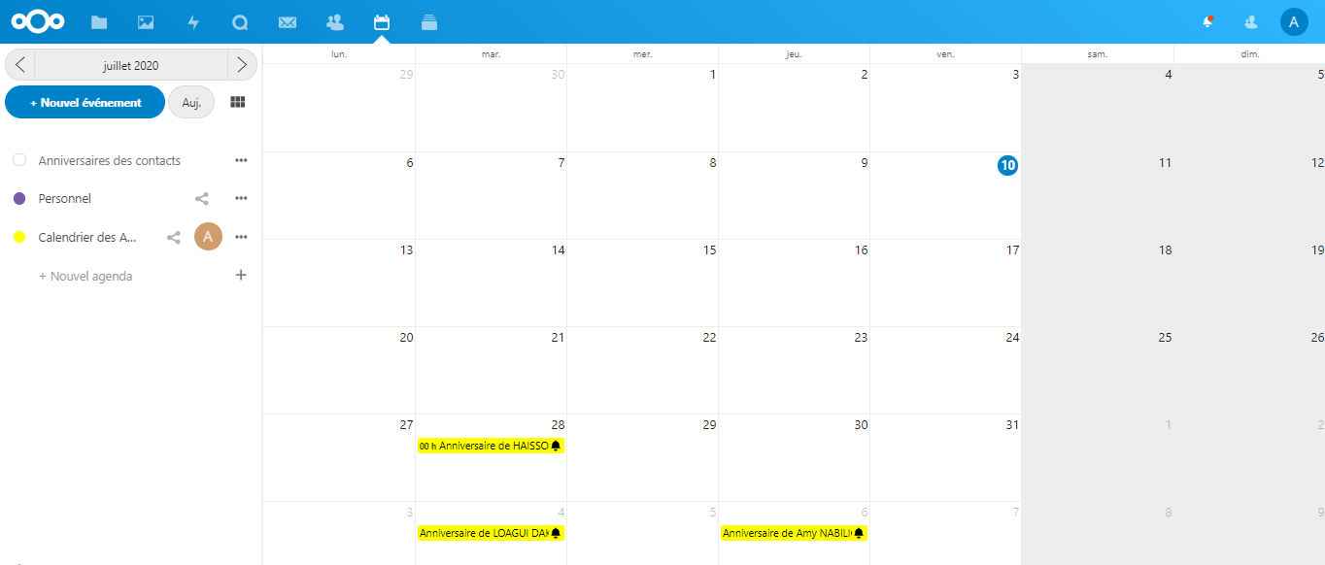
La gestion des agendas
Une autre fonctionnalité du Nextcloud est la gestion des agendas. Cette fonctionnalité permet de créer plusieurs calendriers et offre également la possibilité de les partager aux utilisateurs internes ou externes au Nextcloud

Slide 8
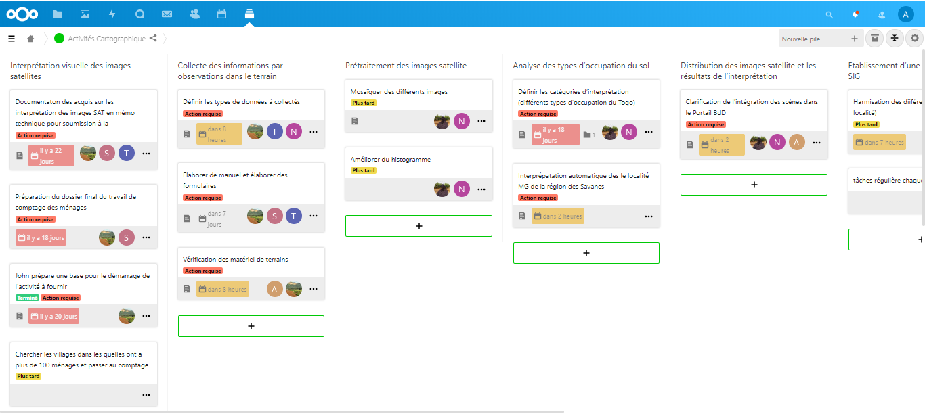
La gestion des tâches
Le Nextcloud permet la gestion des tâches à travers son application Deck. Ce module a été très utilisé dans la planification et l’appui au projet.

Slide 9
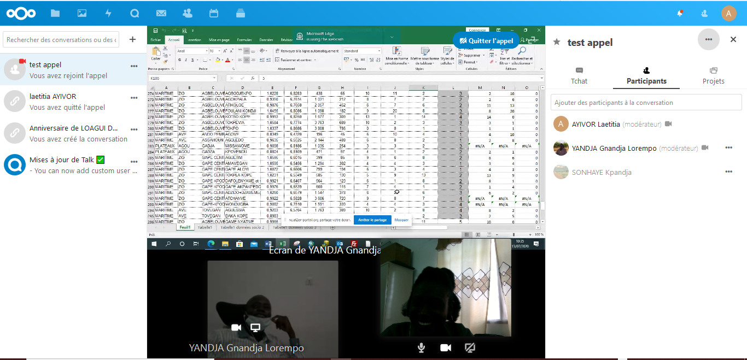
La gestion des visioconférence
Les conférences audio et vidéo sont également possible sur le Nextcloud avec possibilité de partage d’écran.

Slide 10
MERCI POUR VOTRE ATTENTION
Contact
14 BP 128 Lomé, Togo
Tél : (00 228) 22 21 21 44
(00 228) 22 21 21 66
info@at2er.tg | secretariat@at2er.tg
www.at2er.tg

